Slide 1


Instituto Politécnico Nacional
Centro de Investigación en Ciencia Aplicada y Tecnología Avanzada
Unidad Querétaro
Conducción segura potenciada por IA: Identificando Amenazas y Distracciones en Tiempo Real"
Elaboro:
Claudia Beatriz Resendiz Jurado
Asesores:
Dr. Juan Ramon Terven Salinas

Slide 2

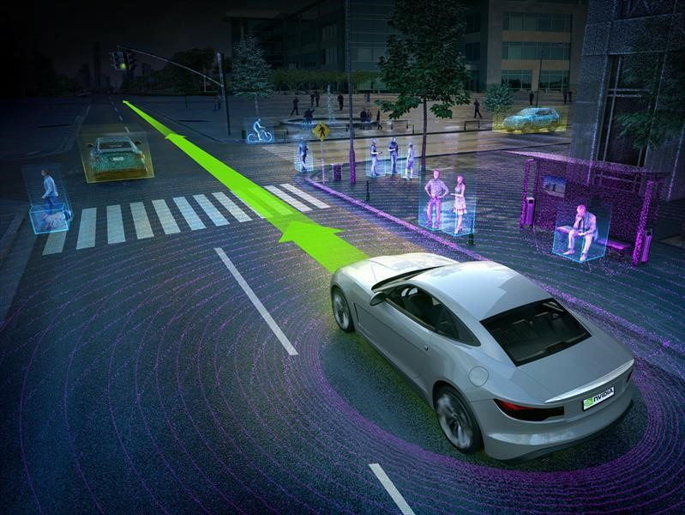

Resumen
El proyecto se enfoca en desarrollar un sistema de detección de situaciones que representen posibles peligros al conducir, utilizando un sistema de visión y técnicas de inteligencia artificial. Se buscará identificar la detección simultanea de distracción al volante y próximos obstáculos en el camino.
Se espera que identificando estas situaciones de riesgo se pueda mandar alerta en la cabina del auto, visual, auditiva (similar a un copiloto alertando de un peligro).

Slide 3
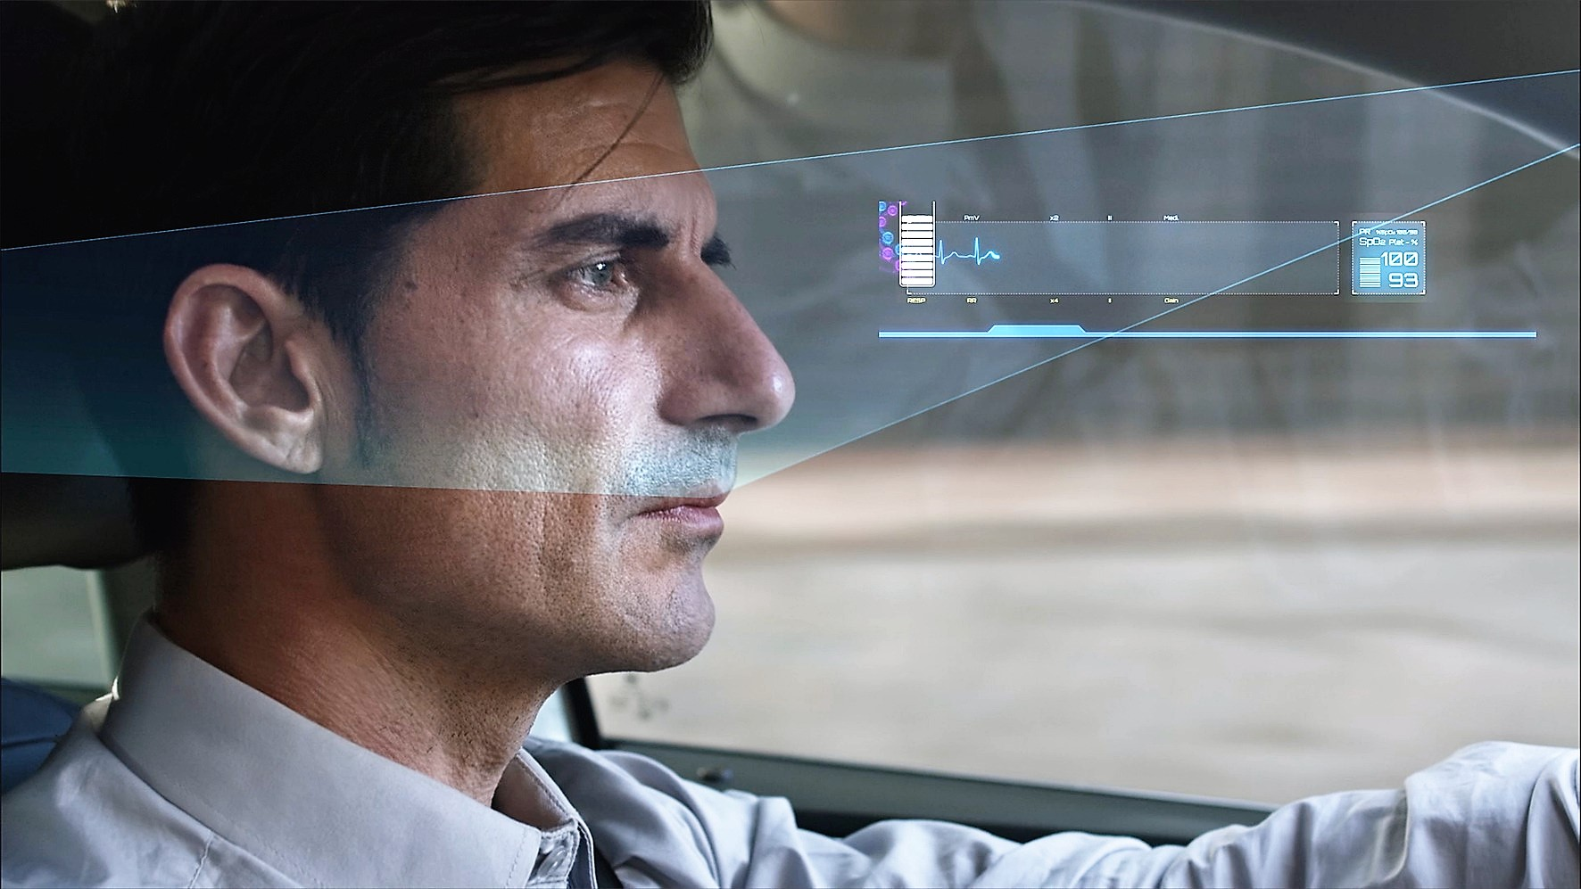
Resumen
El prototipo consta de un sistema de visión dirigido hacia el camino para detectar posibles colisiones, objetos, personas o animales en la vía, generando alertas para detener el automóvil ante peligros inminentes y otro sistema de visión dirigido al conductor con el fin de detectar distracción en su mirada. También se detectará el cambio de estado de semáforos y la velocidad del vehículo circulante adelante, permitiendo ajustes de velocidad seguros.
Todo esto se realizará con un presupuesto limitado para que pueda ser implementado en un carro común, asegurando así que esta tecnología esté al alcance de un amplio público y contribuya a mejorar la seguridad vial de manera accesible.

Slide 4
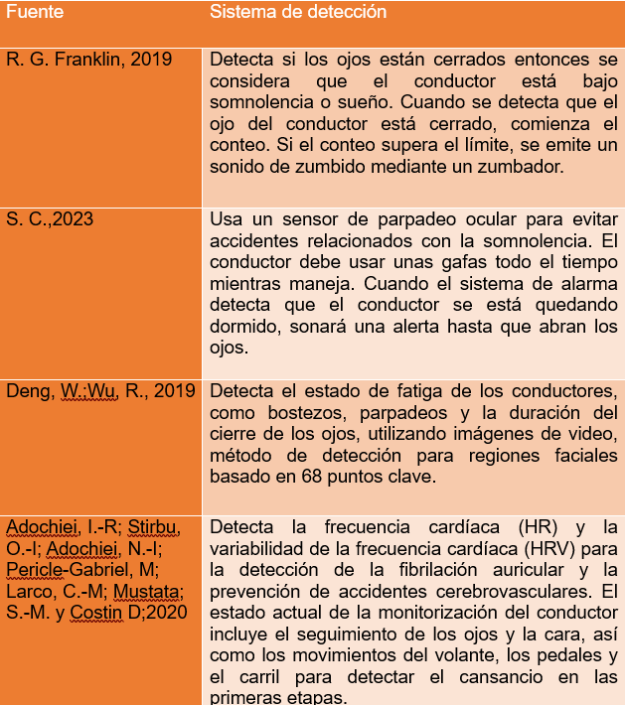
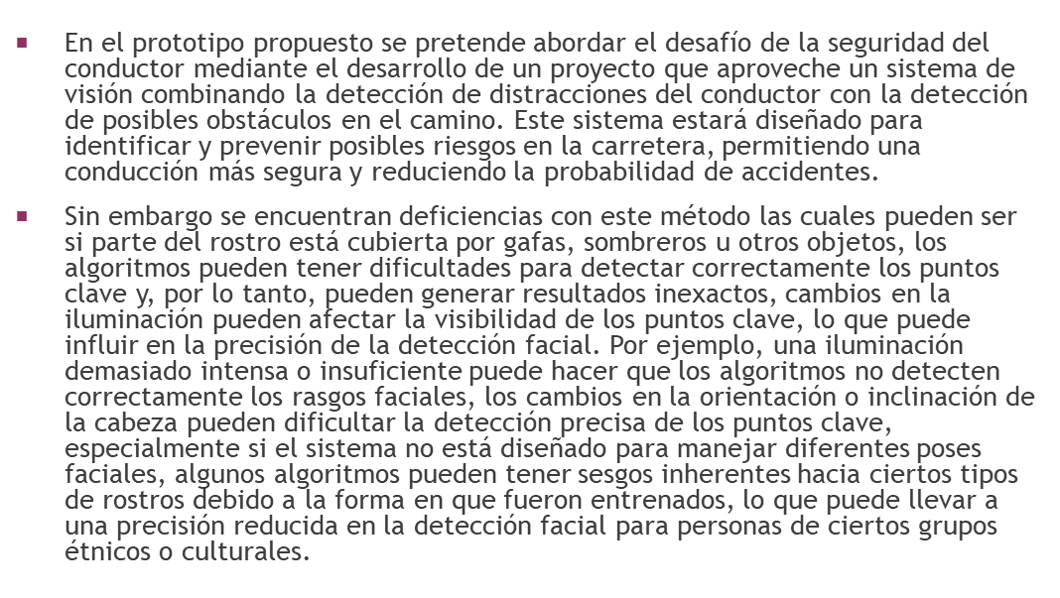
Antecedentes

Slide 5
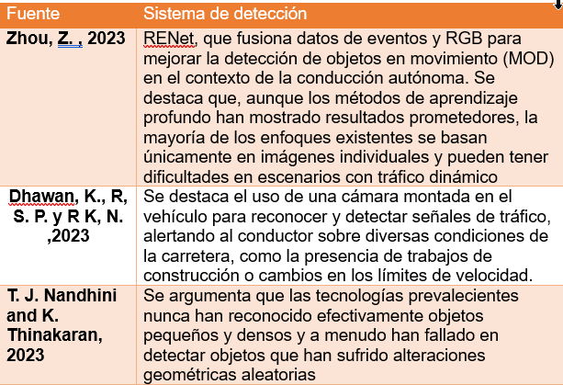
Antecedentes
Siguiendo con la investigación abarcando el tema de detección de objetos se encuentra Para abordar estas limitaciones, se emplea una cámara de eventos junto con la cámara convencional. El enfoque propuesto incorpora un módulo de agregación temporal multi-escala para aprovechar los eventos en diferentes intervalos de tiempo y un módulo de fusión bidireccional para combinar características de ambas modalidades de manera eficiente. El objetivo principal es identificar las señales de tráfico y procesar la imagen en el menor tiempo posible. Para lograr esto, se emplea un modelo personalizado de red neuronal convolucional que clasifica las señales de tráfico con mayor precisión que los modelos existentes. Para abordar estas preocupaciones, se propone un análisis del estado del arte en la identificación de objetos y se propone una red convolucional deformable con profundidades ajustables.
Los resultados de la investigación sugieren que esta propuesta es mejor que las prácticas actuales, ya que combina redes convolucionales profundas con estructuras convolucionales flexibles para tener en cuenta las variaciones geométricas y obtener características a múltiples escalas

Slide 6
Justificación
La implementación de tecnologías avanzadas en la detección de comportamientos peligrosos al volante se ha convertido en una prioridad ante la preocupante estadística revelada por Miguel Martínez, director general del Instituto Mexicano del Transporte (IMT), que señala que aproximadamente el 42% de los accidentes de tránsito están relacionados con la fatiga del conductor (Vázquez, 2020). Esta cifra alarmante subraya la necesidad urgente de medidas efectivas para abordar este problema.
Además, según datos recopilados por Vázquez (2020), las distracciones contribuyen a aproximadamente el 30% de los accidentes de tránsito. Este panorama subraya la importancia de implementar estrategias de seguridad vial que aborden tanto la fatiga del conductor como las distracciones al volante.
La aplicación de tecnologías como la visión por computadora y el aprendizaje automático ofrece una solución prometedora para mitigar estos riesgos. Estas tecnologías permiten una detección rápida y precisa de comportamientos peligrosos, proporcionando una capa adicional de seguridad tanto para los conductores como para los pasajeros. Al detectar situaciones de riesgo en el entorno vial, estas tecnologías pueden alertar a los conductores y tomar medidas preventivas para evitar accidentes.
La implementación de tecnologías avanzadas en la detección de comportamientos peligrosos al volante se fundamenta en la necesidad de abordar de manera efectiva las causas principales de los accidentes de tránsito, como la fatiga del conductor y las distracciones, con el objetivo de garantizar la seguridad de todos los usuarios de la carretera.

Slide 7
OBJETIVOS
Objetivo general :
Desarrollar un sistema de detección rápida y precisa de comportamientos peligrosos al volante mediante el análisis de imágenes en tiempo real para reducir los accidentes ocasionados por distracciones al volante.
Objetivos específicos:
Desarrollar sistemas de alerta avanzados que detecten signos de distracción del conductor, basados en la dirección de la mirada y proporcionar advertencias visuales y auditivas en tiempo real para reorientar la atención del conductor hacia la conducción segura.
Implementar sistemas de visión artificial que monitoreen continuamente el entorno del vehículo para detectar peatones, vehículos, obstáculos y condiciones de la carretera que representen un riesgo de colisión.
Diseñar y calibrar un sistema de alarma sonora altamente perceptible que alerte de manera efectiva al conductor sobre situaciones de riesgo, utilizando tonos y patrones de sonido distintivos que capturen la atención del conductor sin generar distracciones adicionales

Slide 8
METODOLOGÍA
1. Análisis de Requisitos y Definición del Alcance
Realizar un análisis exhaustivo de los requisitos del sistema, incluyendo las características específicas de detección y advertencia requeridas para abordar la distracción del conductor, la detección de objetos y colisiones, y el desarrollo de la alarma sonora.
Definir claramente el alcance del proyecto, estableciendo los objetivos, los entregables y los plazos de ejecución.
2. Investigación y Desarrollo Tecnológico
Realizar una revisión exhaustiva de las tecnologías existentes en el campo de la visión por computadora, el aprendizaje automático y la detección de colisiones para identificar las soluciones más adecuadas para cada aspecto del proyecto.
Desarrollar prototipos y realizar pruebas de concepto para validar la viabilidad técnica de las soluciones propuestas.
3. Diseño del Sistema
Diseñar la arquitectura del sistema, incluyendo la integración de los diferentes componentes de detección y advertencia, así como la interfaz de usuario para la interacción con el conductor.
Establecer los requisitos de hardware y software necesarios para la implementación del sistema en vehículos reales.

Slide 9

4. Implementación y Pruebas Piloto
Desarrollar e implementar el sistema en entornos de prueba controlados, como laboratorios de investigación y pistas de pruebas automotrices.
Realizar pruebas piloto en condiciones de conducción reales para evaluar el rendimiento del sistema en situaciones variadas y garantizar su eficacia y fiabilidad.
5. Evaluación y Optimización
Evaluar los resultados de las pruebas piloto y recopilar comentarios de los usuarios y expertos en seguridad vial para identificar áreas de mejora.
Realizar ajustes y optimizaciones en el sistema para mejorar su precisión, confiabilidad y facilidad
6. Monitoreo y Mantenimiento
Establecer un sistema de monitoreo continuo para supervisar el rendimiento del sistema en tiempo real y detectar posibles problemas o fallos.
Proporcionar soporte técnico y realizar actualizaciones periódicas para mantener el sistema actualizado y funcionando de manera óptima a lo largo del tiempo.

Slide 10

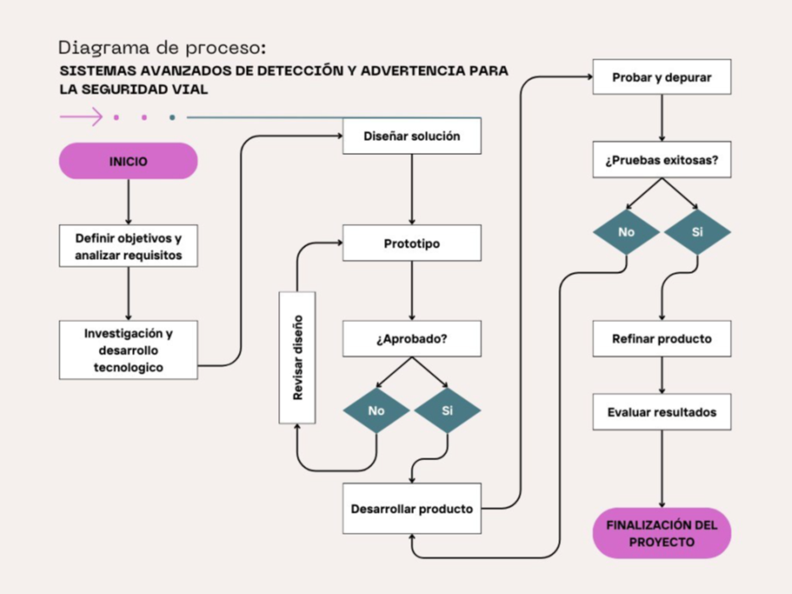

Slide 11
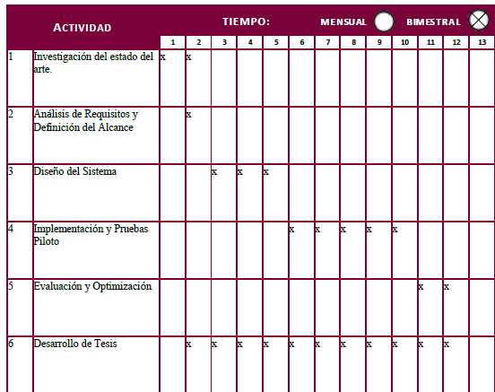
CRONOGRAMA DE ACTIVIDADES

Slide 12
RESULTADOS ESPERADOS
Resultados esperados
Diseño de alarma sonora
Pruebas de Validación
Prototipo
Tesis
Artículo de investigación

Slide 13
REFERENCIAS
Zhou, Z. et al. (2023) “RGB-event fusion for moving object detection in autonomous driving”, en 2023 IEEE International Conference on Robotics and Automation (ICRA). IEEE.
Dhawan, K., R, S. P. y R K, N. (2023) “Identification of traffic signs for advanced driving assistance systems in smart cities using deep learning”, Multimedia tools and applications, pp. 1–16. doi: 10.1007/s11042-023-14823-1.
R. K. M, R. V y R. G. Franklin. (2019) "Alert System for Driver’s Drowsiness Using Image Processing," en: 2019 International Conference on Vision Towards Emerging Trends in Communication and Networking (ViTECoN), Vellore, India, pp. 1-5. DOI: 10.1109/ViTECoN.2019.8899627.
G. B, N. V, K. G y S. C. (2023) "Real Time Alert System For Slumberous And Fatigue Driver Using Eye Blink Sensor," en: 2nd International Conference on Vision Towards Emerging Trends in Communication and Networking Technologies (ViTECoN), Vellore, India, pp. 1-5. DOI: 10.1109/ ViTECoN58111.2023.10157950.
Deng, W. y Wu, R. (2019) "Real-Time Driver-Drowsiness Detection System Using Facial Features," en: IEEE Access, vol. 7, pp. 118727-118738. DOI: 10.1109/ACCESS.2019.2936663.
Adochiei, I.-R., Stirbu, O.-I., Adochiei, N.-I., Pericle-Gabriel, M., Larco, C.-M., Mustata, S.-M. y Costin, D. (2020) "Drivers’ Drowsiness Detection and Warning Systems for Critical Infrastructures," en: 2020 International Conference on e-Health and Bioengineering (EHB). DOI: 10.1109/ ehb50910.2020.9280165.
Shaily, Shubhi, Krishnan, Srikaran, Natarajan, Saisriram y Periyasamy, Sasikumar. (2021) "Smart driver monitoring system," en: Multimedia Tools and Applications, 80, páginas 1-16. DOI: 10.1007/
s11042-021-10877-1.
Mandumula, S. R., Park, J., Asolkar, R. P., y Somashekar, K. (2023) "Multi-Sensor Object Detection System for Real-Time Inferencing in ADAS," en: 2023 IEEE Symposium Series on Computational Intelligence (SSCI), Mexico City, Mexico, pp. 215-220. DOI: 10.1109/SSCI52147.2023.10371789.
Vázquez, S. (2020, 10 de diciembre). 42% de los accidentes están relacionados con fatiga del conductor. Alianza Flotillera. https://alianzaflotillera.com/ (consultado el 30 de mayo de 2024)

Slide 14
¡ Gracias por su atención !

